Slide 1
Basics of Electronics
Chapter-3
The structure of a semiconductor diode
Lecturer: Uyanga. O, Ms

Slide 2
The structure of a semiconductor diode

Slide 3
Semiconductor diode
01
Хагас дамжуулагч диод
Content
Агуулга
The structure of a semiconductor diode
02
Хагас дамжуулагч диодын бүтэц
General diode parameters
03
Диодын ерөнхий параметр
04
Диодын ажиллагаа

Slide 4
Хагас дамжуулагч диод
Хоёр гаралттай нэг цахилгаан гарцтай цахилгаан хувиргах хагас дамжуулах хэрэгслийг диод гэнэ. Хэрэглээнээс хамаарч шулуутгах, универсаль, импульсын, өндөр, хэт өндөр давтамжийн, туннелийн, гэдрэг, фото болон цацруулагч стаблитрон диод гэх мэтчилэн ангилдаг. p-n гарцыг хавтгай ба цэгэн гэж ялгана. p-n гарцын талбайг тодорхойлох шугаман хэмжээ түүний өргөнөөс их бол хавтгай харин бага бол цэгэн гэж үздэг.
1

Slide 5
Хагас дамжуулагч диод
Хагас дамжуулагч диодын тэмдэглэгээ үсэг тооноос бүрдэнэ. Хэлхээнд D гэх мэтчилэн тэмдэглэдэг. Гэхдээ заримдаа K гэх мэтээр тэмдэгдэх тохиолдол байдаг. Диодын тэмдэглэгээ нь диодын тусгай параметрыг илэрхийлсэн үсгээр төгсөж болно. Хагас дамжуулагч диодын онцлогийг параметрээр тодорхойлдог. Ямарч диодыг тодорхойлох ерөнхий параметр зөвхөн диодын тусгай онцлогийг илэрхийлэх параметр гэж ангилна.
2

Slide 6
Хагас дамжуулагч диодын бүтэц
n болон р төрлийн хагас дамжуулагчийг хооронд нь нийлүүлэн хийсэн элементийг хагас дамжуулагч диод гэж нэрлэдэг.
-
-
-
-
-
-
+
+
+
+
+
+
+
+
+
+
+
+
-
-
-
-
-
-
-
-
-
-
-
-
+
+
+
+
+
+
+
+
+
+
+
+
-
-
-
-
-
-
-
-
-
-
-
-
+
+
+
+
+
+
+
+
+
+
+
+
-
-
-
-
-
-
-
-
-
-
-
-
+
+
+
+
+
+
+
+
+
+
+
+
-
-
-
-
-
-
n төрлийн
p төрлийн
3

Slide 7
Хагас дамжуулагч диодын бүтэц
Хоёр өөр төрлийн хагас дамжуулагчийн заагийн орчмын электрон болон нүхнүүд хоорондоо нэвчсэний үндсэн дээр эерэг сөрөг ионууд бүхий муж үүснэ. Үүнийг p-n шилжилт буюу электрон нүхний шилжилт гэнэ.
-
-
-
-
-
-
+
+
+
+
+
+
+
+
+
+
+
+
-
-
-
-
-
-
-
-
-
-
-
-
+
+
+
+
+
+
+
+
+
+
+
+
-
-
-
-
-
-
-
-
-
-
-
-
+
+
+
+
+
+
+
+
+
+
+
+
-
-
-
-
-
-
-
-
-
-
-
-
+
+
+
+
+
+
+
+
+
+
+
+
-
-
-
-
-
-
n төрлийн
p төрлийн
4
n –p шилжилт

Slide 8
Хагас дамжуулагч диодын бүтэц
Өөрөөр хэлбэл 2 өөр дамжуулалттай хагас дамжуулагчуудыг хооронд нь нийлүүлэхэд р төрлийн хагас дамжуулагчийн зааг орчим байрлах нэг электрон дутуу атомууд n төрлийн хагас дамжуулагчийн зааг орчмын электронуудыг өөртөө шингээсний улмаас сөрөг цэнэгтэй ионууд, n төрлийн хагас дамжуулагчийн зааг орчим байрлах атомууд өөрсдийн валентын электроныг алдаж нэг электрон дутуу эерэг цэнэгтэй ионуудыг үүсгэнэ.
5

Slide 9
Хагас дамжуулагч диодын бүтэц
Үүний улмаас хоёр өөр төрлийн хагас дамжуулагчийн зааг дээр потенциал барьер буюу саад үүсдэг. Тасалгааны температурт энэ саадны өндөр нь ойролцоогоор 0.7 вольт /хагас дамжуулагч элементээр цахиурыг сонгон авсан бол ойролцоогоор 0.6-0.7 вольт, германыг сонгон авсан бол
0.2-0.4 вольт орчим байна/ байдаг. Энэ саадны нөлөөгөөр n хагас дамжуулагчид байгаа чөлөөт электронууд p хагас дамжуулагч уруу нэвтэрч чаддаггүй.
6

Slide 10
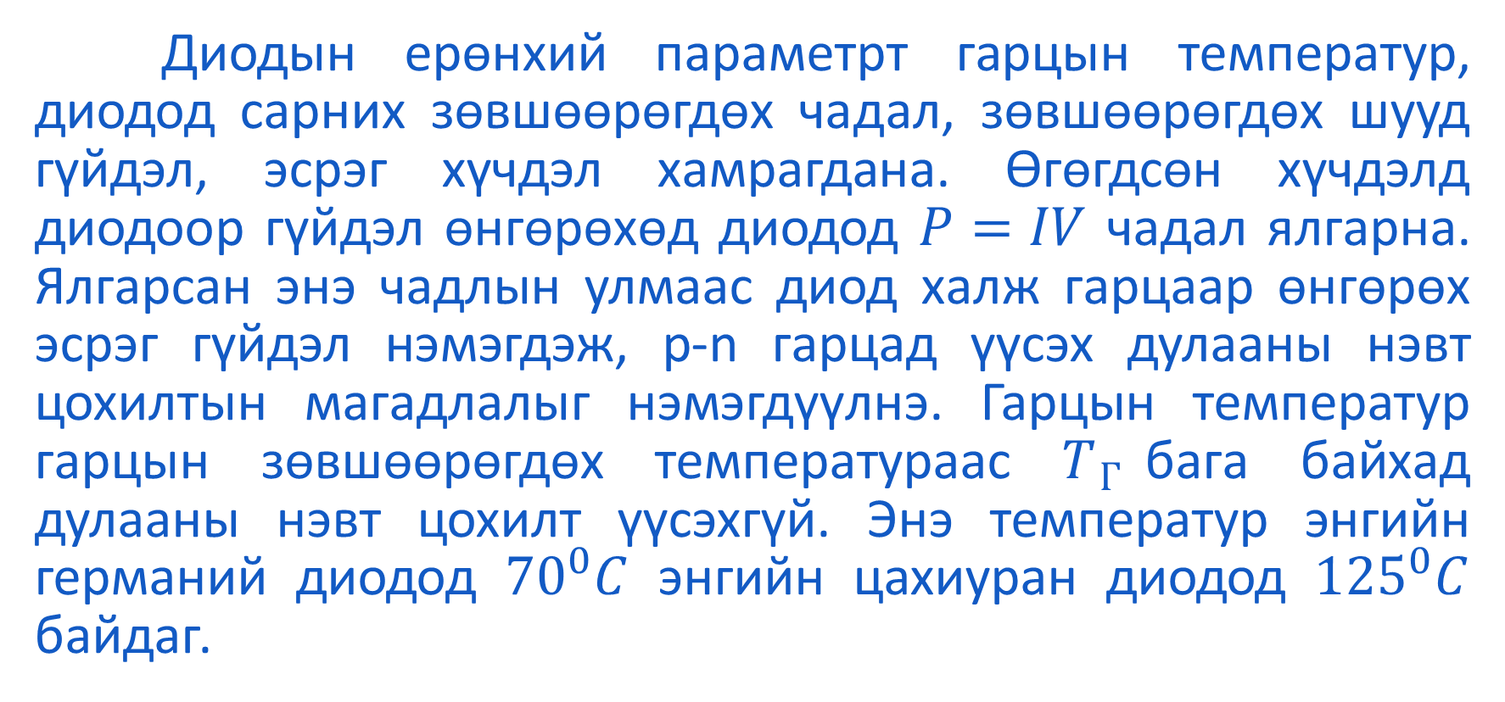
Диодын ерөнхий параметр
Диодын ерөнхий параметрт гарцын температур, диодод сарних зөвшөөрөгдөх чадал, зөвшөөрөгдөх шууд гүйдэл, эсрэг хүчдэл хамрагдана. Өгөгдсөн хүчдэлд диодоор гүйдэл өнгөрөхөд диодод $P=IV$ чадал ялгарна. Ялгарсан энэ чадлын улмаас диод халж гарцаар өнгөрөх эсрэг гүйдэл нэмэгдэж, p-n гарцад үүсэх дулааны нэвт цохилтын магадлалыг нэмэгдүүлнэ. Гарцын температур гарцын зөвшөөрөгдөх температураас $T_{ Г}$бага байхад дулааны нэвт цохилт үүсэхгүй. Энэ температур энгийн германий диодод ${70}^{0}C$ энгийн цахиуран диодод ${125}^{0}C$ байдаг.
7

Slide 11
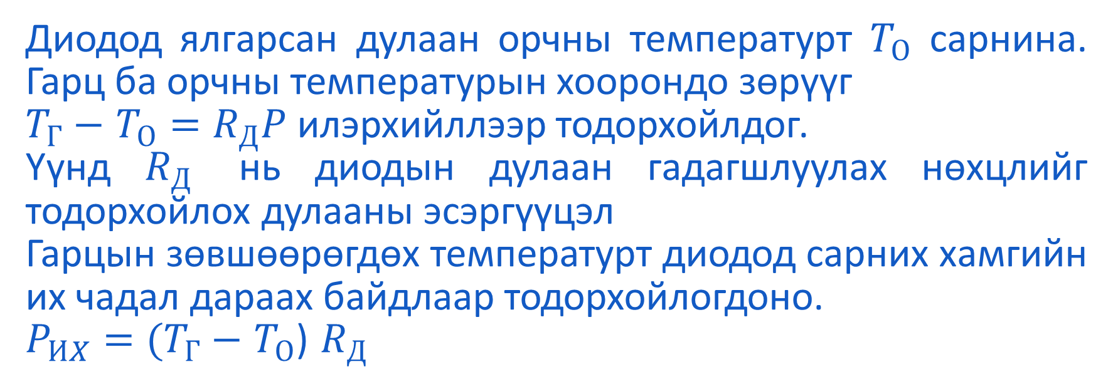
Диодын ерөнхий параметр
Диодод ялгарсан дулаан орчны температурт $T_{О}$ сарнина. Гарц ба орчны температурын хоорондо зөрүүг
$T_{Г}−$ $T_{О}=R_{Д}P$ илэрхийллээр тодорхойлдог.
Үүнд $R_{Д}$ нь диодын дулаан гадагшлуулах нөхцлийг тодорхойлох дулааны эсэргүүцэл
Гарцын зөвшөөрөгдөх температурт диодод сарних хамгийн их чадал дараах байдлаар тодорхойлогдоно.
$P_{ИX}=$ $(T_{Г}−$ $T_{О}$) $R_{Д}$
8

Slide 12
Диодын ерөнхий параметр
Диодын температур шууд гүйдлээс хамаарна. Гарцын зөвшөөрөгдөх температур хамгийн их утгандаа хүрэх үеийн шууд гүйдлийг зөвшөөрөгдөх шууд гүйдэл гэнэ. Диодын чухал параметрын нэг нь p-n гарцад нэвт цохилт үүсэхгүй байх үеийн зөвшөөрөгдөх эсрэг хүчдэл юм. Эдгээр параметрээс гадна бүх диодын хувьд Вольт-Амперийн тодорхойлогтоор тодорхойлогддог.
9

Slide 13
Диодын ажиллагаа
p-n шилжилттэй кристаллаар гүйдэл хэрхэн гүйхийг тайлбарлая. AB шилжилтээр гарах электрон ба нүхний нийт урсгал тэг учираас гүйдэл байхгүй байна.
A
0
B
-
-
-
+
+
+
-
-
-
+
+
+
-
-
-
+
+
+
-
-
-
+
+
+
-
-
-
+
+
+
p
-
-
-
+
+
+
n
-
-
-
+
+
+
-
-
-
+
+
+
-
-
-
+
+
+
-
-
-
+
+
+
-
-
-
+
+
+
-
-
-
+
+
+
10

Slide 14
Диодын ажиллагаа
Хүчдэл өгөөгүй үед хөдөлгөөнт цэнэг зөөгчдийн шилжилтээр нэвтрэх урсгал тэнцвэртэй байх тул гүйдэл тэгтэй тэнцүү байна. Гадны орон шилжилтийн туйлд эсрэг байхаар кристаллыг хэлхээнд холбоё. Тэгвэл p-n шилжилтийн орон суларч үндсэн зөөгчдийн шилжилтээр нэвтрэх урсгал бараг өөрчлөгдөхгүй. Үүний дүнд шилжилтээр их хэмжээний гүйдэл гүйнэ. Ийм хүчдэл гүйдлийг шулуун гүйдэл, шулуун хүчдэл гэж нэрлэдэг.
11

Slide 15
Диодын ажиллагаа
Хүчдлийг ихэсгэхэд гүйдлийн хүч эрс ихэсдэг учираас Омын хууль тохирохгүй. Одоо кристаллд эсрэг туйлжсан хүчдэл өгье. Энэ тохиолдолд гадаад хүчдлийн тэмдэг, шилжилтийн үед үүссэн потенциалын ялгаатай ижилхэн. Гадны орон p-n шилжилтийн оронг өсгөж шилжилтээр нэвтрэх үндсэн зөөгчдийн урсгал эрс буурна. Үндсэн биш зөөгчдийн урсгал эрс буурна. Үндсэн биш зөөгчдийн урсгал гаднын оронгүй үеийн хэмжээтэй бараг адил бөгөөд шилжилтийн үед сулхан гүйдэл үүсгэдэг. Энэ үеийн хүчдэл ба гүйдлийг урвуу гүйдэл, урвуу хүчдэл гэнэ.
12

Slide 16




Диодын ажиллагаа
Шууд хүчдэлд p-n шилжилтээр нэвтрэх гүйдэл, урвуу хүчдэлтэй үеийнхээс сая дахин их байдаг байна.
$$I_{np}$$
Дунд зэргийн чадалтай хагас дамжуулагч диодын вольт-ампер тодорхойлогч, хүчдэл ба гүйдлийн хуваарийг урвуу шууд чиглэлд ялгаатай авав.
0,8
0,6
0,4
300
200
100
0,2
$$V_{урвуу}$$
0
$$V_{np}$$
0.5
1
$$I_{урвуу}$$
13

Slide 17
Диодын ажиллагаа
Дээрх зурагт p-n шилжилт насос шиг ажиллаж гүйдлийг нэг чиглэлд нэвтрүүлж урвуу чигт хорьж байна гэсэн үг. Хэрэв p-n шилжилттэй кристаллыг хувьсах гүйдлийн хэлхээнд ачааллын эсэргүүцэлтэй цуваа холбовол энэ эсэргүүцэл дэх гүйдлийн чиглэл тогтмол байна. Иймээс p-n шилжилттэй кристаллыг хагас дамжуулагч шулуутгагч буюу хагас дамжуулагч диод гэдэг. Хагас дамжуулагч диод нь 90% хүртэл ашигт үйлийн коэффицианттай, хэмжээ бага, удаан эдэлгээтэй байдаг. Орчин үед төрөл бүрийн хагас дамжуулагч диодууд гарсан.
14

Slide 18
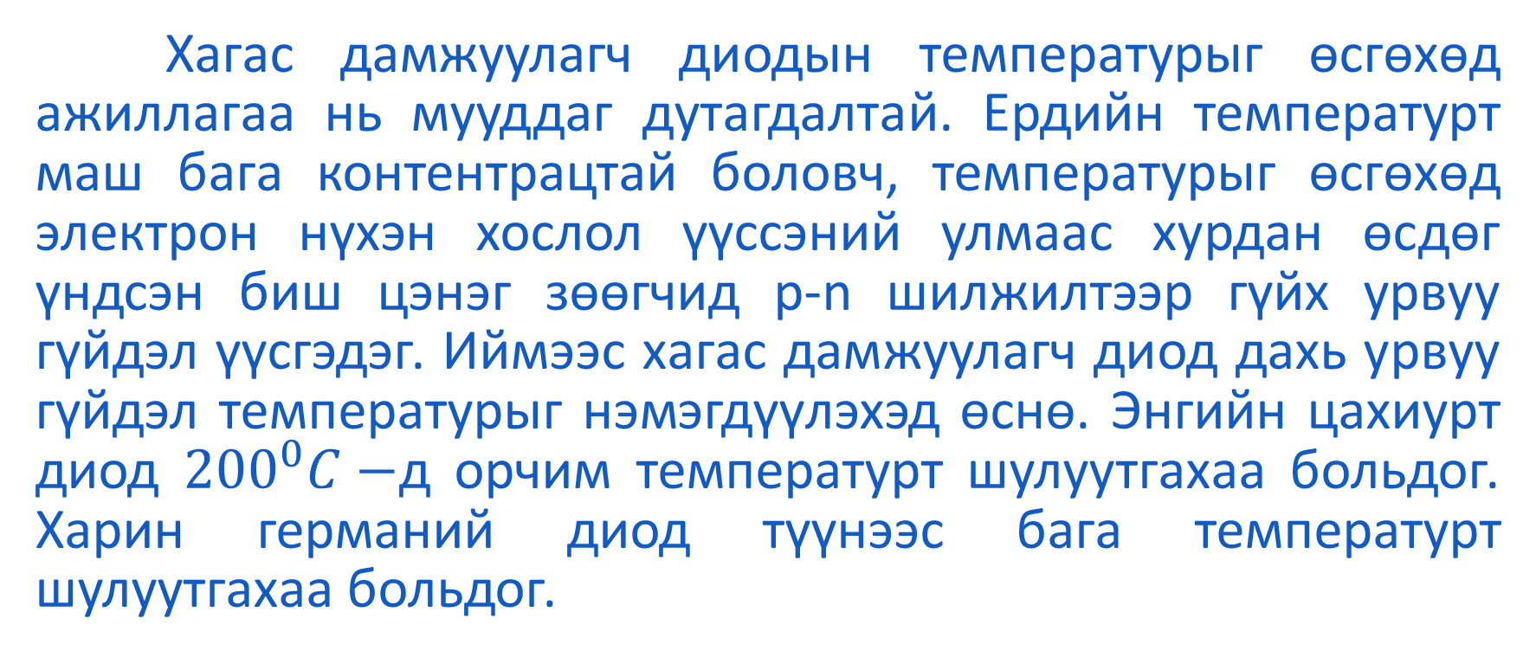
Диодын ажиллагаа
Хагас дамжуулагч диодын температурыг өсгөхөд ажиллагаа нь мууддаг дутагдалтай. Ердийн температурт маш бага контентрацтай боловч, температурыг өсгөхөд электрон нүхэн хослол үүссэний улмаас хурдан өсдөг үндсэн биш цэнэг зөөгчид p-n шилжилтээр гүйх урвуу гүйдэл үүсгэдэг. Иймээс хагас дамжуулагч диод дахь урвуу гүйдэл температурыг нэмэгдүүлэхэд өснө. Энгийн цахиурт диод ${200}^{0}C−$д орчим температурт шулуутгахаа больдог. Харин германий диод түүнээс бага температурт шулуутгахаа больдог.
15

Slide 19
Диодын ажиллагаа
Хагас дамжуулагч диодыг ачааллын эсэргүүцэлгүйгээр цахилгаан хэлхээнд холбож болохгүй. Ачааллыг авбал бүх хүчдэл диод дээр унана. Диодыг шулуун чиглэлд холбоход гаднын хүчдэл шилжилтийн давхрага дах потенциалын ялгаанаас давж улмаар p-n шилжилт болон нөлөөлгөөр маш их гүйдэл гүйнэ. Үүний улмаас диод ажиллагаанаас гардаг.
16

Slide 20
Диодын ажиллагаа
Эндээс үзвэл хагас дамжуулагчийг хэлхээнд холбовол гүйдэл гүйнэ. Чөлөөт электронууд сөрөг туйлаас эерэг туйлруу нүх эсрэг зүгт хөдөлнө. Электронууд нэг атомоос нөгөө атомруу орны үйлчлэлээр шилжиж байгаа хэмээн ойлгох хэрэгтэй.
17

Slide 21
THANK YOU FOR ATTENTION
АНХААРАЛ ХАНДУУЛСАНД БАЯРЛАЛАА

Slide 22
Textbook
English: Semiconductor devices, Otgonbayar.D/ Bayanjargal.B, Enkhjargal.Ch, 2001
Mongolia: Хагас дамжуулах хэрэгсэл, Д.Отгонбаяр/Б.Баянжаргал, Ч.Энхжаргал, 2001
English: Basics of electronics Rentsendorj.T, Batmunkh.A / Enkhzul.D, Munkhjargal.G, Amartuvshin.T, 2013
Mongolia:Электроникийн үндэс Т.Рэнцэндорж., А.Батмөнх/Д. Энхзул, Г.Мөнхжаргал, Т.Амартүвшин, 2013

Slide 23
Power point template design by
https://www.free-powerpoint-templates-design.com/computer-hardware-technology-powerpoint-templates
http://www.free-powerpoint-templates-design.com

